Slide 1
Визнання добре відомими торговельних марок
Досвід Німеччини
23.4.2026 – National School of Judges of Ukraine – VorsRiLG Dr. Vincent Mayr

Slide 2
Огляд
Правовий захист торговельної марки в законодавстві Німеччини
Система правового захисту торговельної марки - Огляд
Сумнівні торговельні марки
Обсяг правового захисту традиційних торговельних марок
Добре відомі торговельні марки
Передумови та підтвердження впізнаваності (визнання бренду добре відомим)
Порушення прав на торговельну марку
розмивання (розпізнавальної здатності)
шкода репутації
паразитування на репутації

Slide 3
Правовий захист торговельної марки
Система правового захисту торговельної марки - Огляд
§ 14 абзац 2 Закону про торговельні марки
«Третім особам забороняється без згоди власника торговельної марки використовувати в господарській діяльності щодо товарів або послуг:
1. позначення, ідентичне торговельній марці для товарів або послуг, ідентичних тим, торговельна марка яких захищена правом
позначення, ідентичного чи подібного торговельній марці для товарів або послуг, ідентичних або подібних до товарів або послуг із торговельною маркою, захищеною правом , внаслідок чого виникає ймовірність їхнього змішування, що включає ризик співвіднесення такого позначення із торговельною маркою
позначення, ідентичного або подібного до торговельної марки для товарів або послуг, якщо ця торгова марка є добре відомою на національному рівні, а недобросовісне використання такого позначення без належних підстав негативно впливає на розпізнавальну здатність або завдає шкоди репутації добре відомої торговельної марки.»

Slide 4
Правовий захист торговельної марки
Сумнівні торговельні марки
Стаття 6 до абзацу 1 Паризької конвенції про охорону промислової власності (1883)»
“Країни, що приєднались до конвенції, зобов'язуються за власною ініціативою, якщо це допускається національним законодавством, або за поданням зацікавлених сторін, відмовити у реєстрації підприємства або торговельної марки або визнати її недійсною та заборонити використання цієї марки, якщо вона є зображенням, імітацією чи дублюванням іншої торговельної марки, що зумовлює ризик змішування, і у випадках, коли на думку державного органу реєстрації чи дозволу на використання є очевидним, що ця марка належить особі, яка має право на користування преференціями цієї конвенції й використовується для позначення тих самих або однакових за своїми характеристиками продуктів.”

Slide 5
Правовий захист торговельної марки
Обсяг правового захисту традиційних торговельних марок
Використання торговельної марки, що відповідає законодавству
«Тому права, що випливають із торговельної марки , поширюються лише на ті випадки, коли використання позначення третьою особою порушує або принаймні може шкідливо вплинути на цільове призначення торговельної марки , зокрема, на її головну функцію: гарантію походження товару для споживача.»
(Вищий суд федеральної землі, Мюнхен GRUR-RR 2011, 449)
Використання в господарській діяльності
“пов'язані з господарською діяльністю, спрямованою на отримання економічної вигоди, а не з приватною сферою»
(Федеральний верховний суд Німеччини GRUR 2016, 810)
Ймовірність змішування
«в яких внаслідок нанесення маркування на товари або використання його як логотипу для позначення послуг є підстави вважати, що існує зв’язок між маркуванням власника прав на торговельну марку з товарами чи послугами особи, що використовує таке маркування.»
(Федеральний верховний суд Німеччини GRUR 2015, 1201)„

Slide 6
Добре відомі торговельні марки
Концепція, покладена в основу
Стаття 8 абзац 5 (і стаття 9 абзац 2 літера c) Регламенту ЄС про торговельну марку ЄС
“В разі опротестування власником зареєстрованої раніше торговельної марки , заява подана на реєстрацію марки відхиляється і в тих випадках, якщо ця марка є ідентичною тій, що була зареєстрована раніше, або є подібною до неї , незалежно від того, чи товари або послуги, яких ця заявка стосується, є ідентичними або подібними чи не подібними до тих товарів або послуг, торгова марка на які була зареєстрована раніше, якщо більш рання торгова марка є добре відомою на рівні ЄС або на рівні національного законодавства відповідної держави-члена ЄС, а недобросовісне використання без належних підстав марки, заявленої до реєстрації , могло б негативно вплинути на розпізнавальну здатність або завдати школи репутації торговельної марки, зареєстрованої раніше.”

Slide 7
Добре відомі торговельні марки
Сфера застосування
  Зареєстровані марки, § 4 абзац 4 Закону про торговельні марки (стаття 6 Регламенту ЄС)
  Марки, захищені лише фактом свого реального використання в господарській діяльності, що не потребують внесення до реєстру й подачі заявки на реєстрацію, § 4 абзац 2 Закону про торговельні марки
  Фірмові марки (найменування) фірм, підприємств, виробничих підрозділів, § 5 Закону про торговельні марки

Slide 8
Добре відомі торговельні марки
Визначення рівня впізнаваності (популярності)
Федеральний верховний суд Німеччини GRUR 2011, 1043 – TÜV II
“Добре відомою торговельною маркою в розумінні § 14 II №. 3 Закону про торговельні марки є та марка, відома значній частині цільової аудиторії, якій адресовані товари й послуги, на які поширюється ця марка, без необхідності визначення конкретних відсотків рівня впізнаваності (популярності). Необхідна лише впізнаваність (популярність) як специфічна ознака, притаманна певним товарам чи послугам. Вирішальну роль при перевірці наявності відповідних передумов є всі вагомі обставини конкретного випадку, наприклад, частка на ринку раніше зареєстрованої торговельної марки, рівень її географічного поширення, тривалість використання, а також обсяг інвестицій, вкладених підприємством для її просування.“

Slide 9
Добре відомі торговельні марки
Вагомі чинники впізнаваності (популярності)
  Релевантний знак
    конкретна форма використання (BGH GRUR 2015, 1214)
  Релевантний момент у часі
    висунення правових претензій на розширення обсягу захисту (BGH GRUR 2003, 1040
  Релевантне коло ділової діяльності
    реальна чи потенційна клієнтура (BGH GRUR 1991, 609)
  Релевантна територія
    Суттєва частина території (Суд Справедливості ЄС GRUR 2015, 1002; BGH GRUR 2008, 160).

Slide 10
Добре відомі торговельні марки
Необхідний рівень впізнаваності (популярності)
  Вимоги до рівня впізнаваності (популярності)
  Визначення рівня впізнаваності (популярності) шляхом загальних спостережень
  Докази впізнаваності (популярності)
    опитування учасників ділової діяльності
    очевидність фактів (фактична очевидність)

Slide 11
Добре відомі торговельні марки
Шкідливий вплив
Логічні асоціації
Використання марки в діловій діяльності
Окремі види шкідливого впливу
  розмивання розпізнавальної здатності
  шкода репутації
  паразитування на репутації
4. Виправдання шкідливого впливу

Slide 12
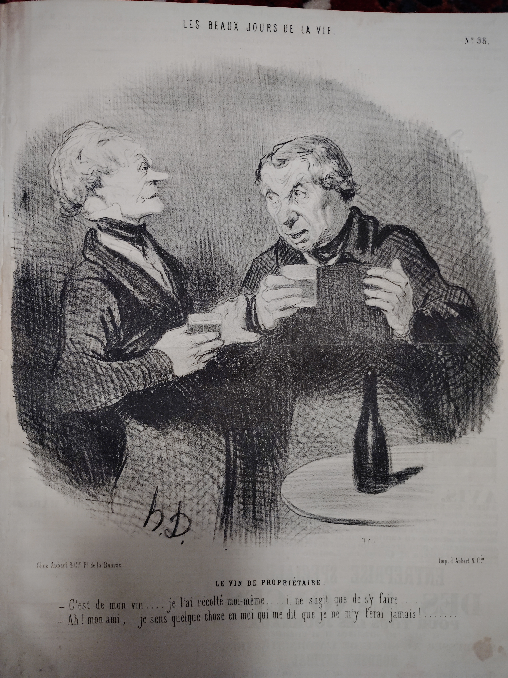
Підсумок
Оноре Дом'є, Le vin de propriétaire – C‘est de mon vin … j‘ai l‘ai recolté moi-même … il ne s‘agit que de s‘y faire …. – Ah! mon ami, je sens quelque chose en moi qui me dit que je ne m‘y ferai jamais, журнал: Le Charivari v. 13.9.18467, DR 1186

